Slide 1
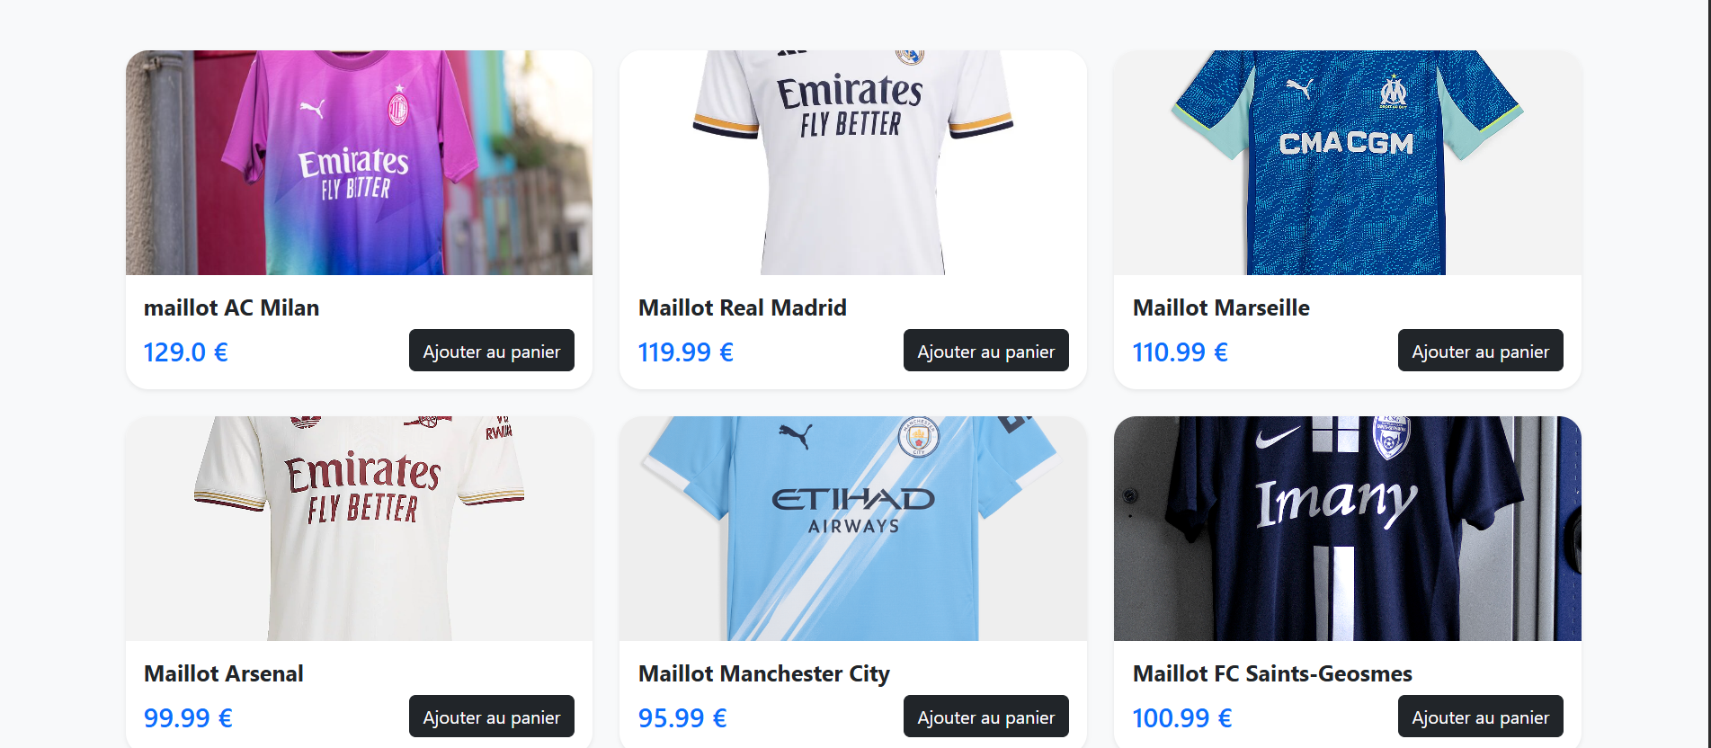
DC-STORE
SIMONNOT Théo
GILLET Timeo
S1 CIEL

Slide 2
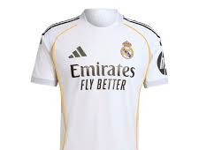
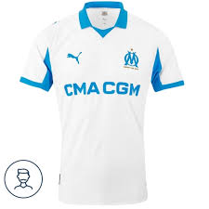
Qu’est ce que notre site ?
Qu’est-ce que nous vendons ?

Slide 3
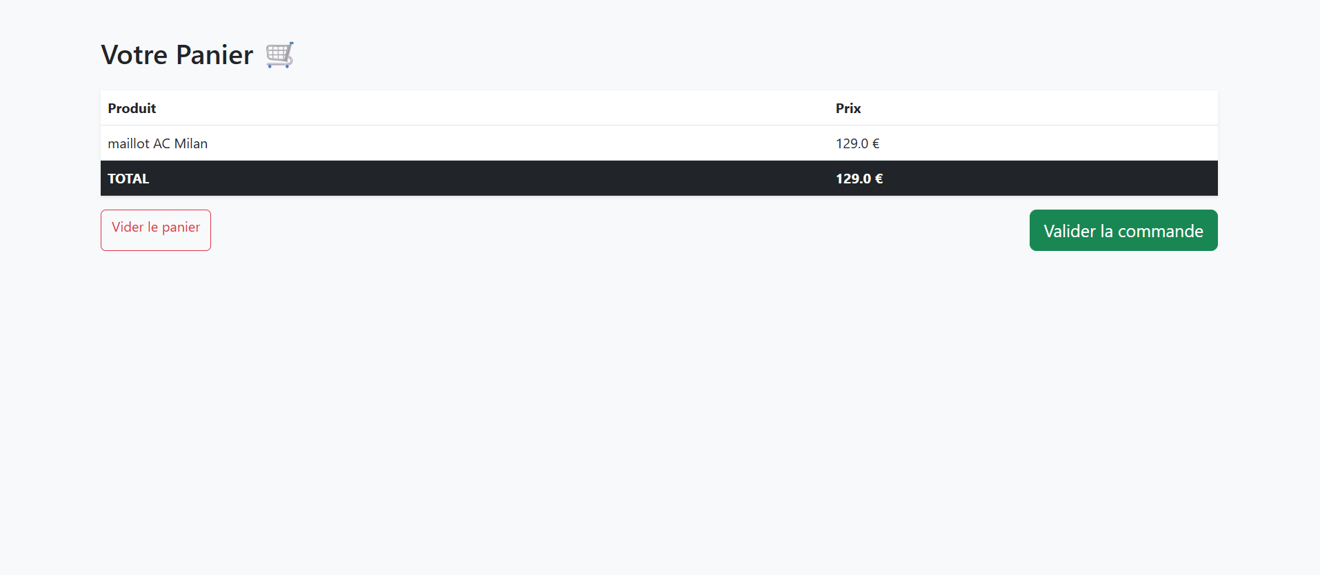
Fonctionnalité du site
Ajout des maillots dans un panier

Slide 4
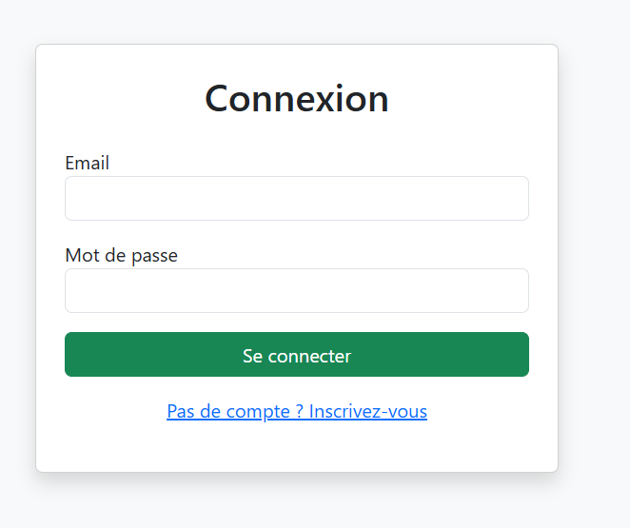
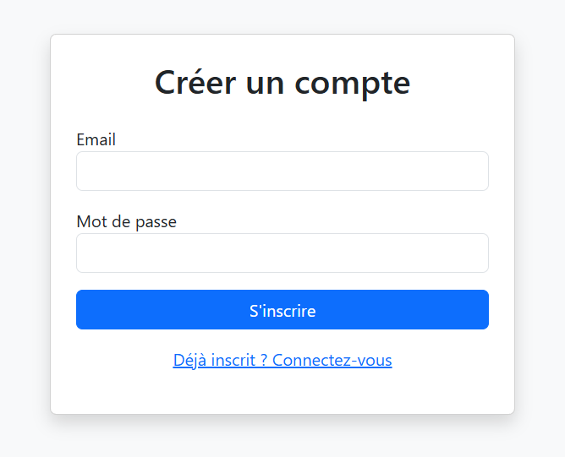
Fonctionnalité du site
Connexion/inscription

Slide 5
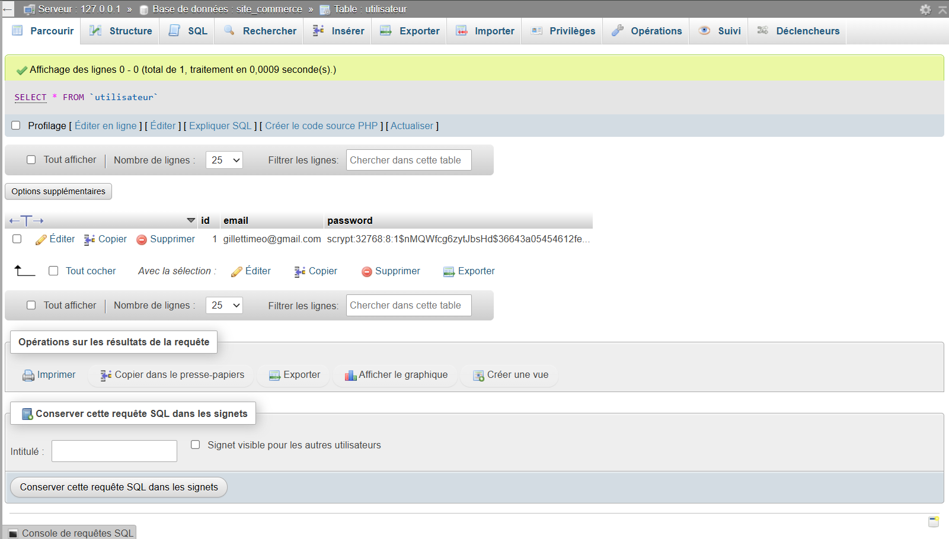
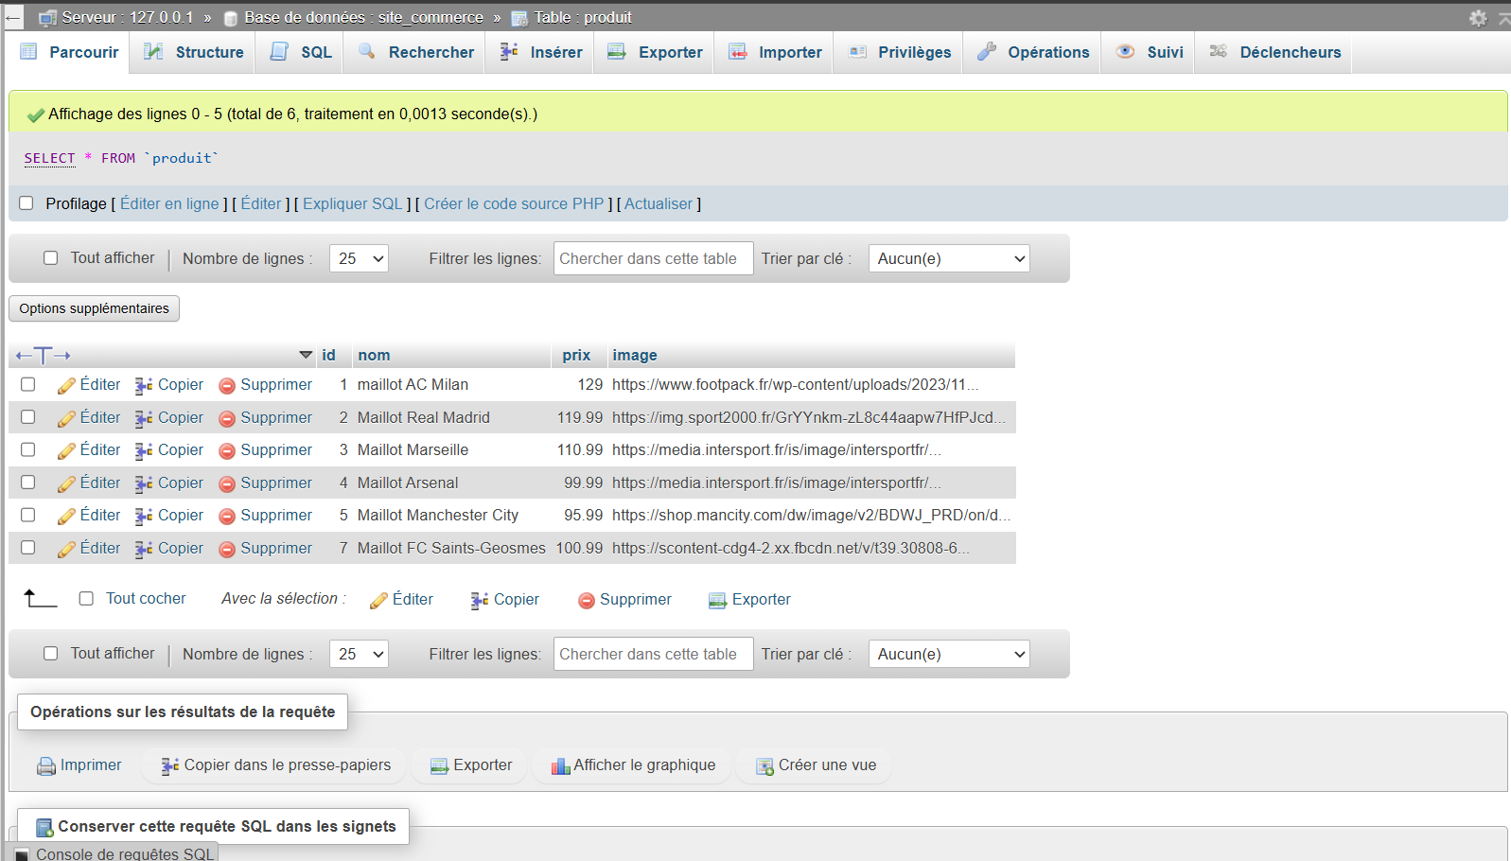
BDD

Slide 6
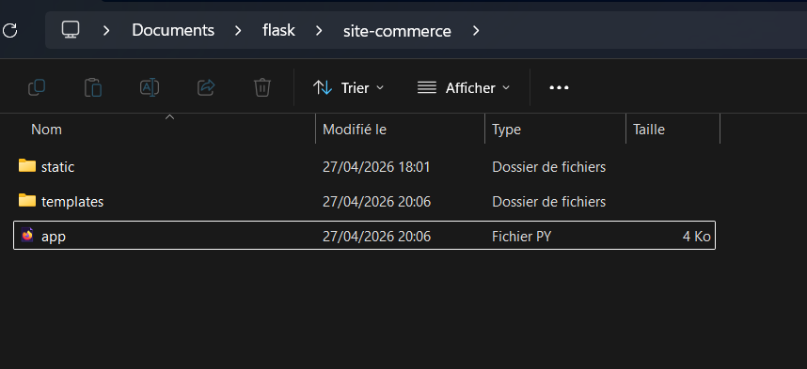
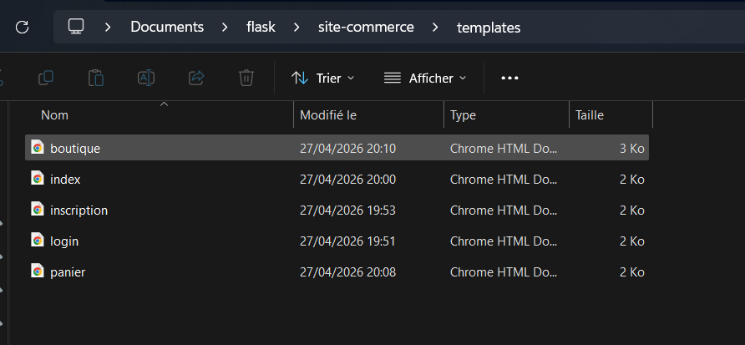
ARBRORESCENCE

Slide 7



Codes

